Slide 1

স্বাগতম সবাইকে

Slide 2
পরিচিতি
মোঃ ওবায়দুল হক
প্রভাষক- পদার্থ বিজ্ঞান
জি; আ; মহিলা কলেজ, জামালপুর।
আইডি নং- ২৩ ।

Slide 3
বিষয় পরিচিতিঃ
বিষয়ঃ পদার্থ বিজ্ঞান।
শ্রেনিঃ একাদশ।
পাঠঃ ৭ম অধ্যায়।
তারিখঃ২২-০৬-২০১৩ ইং
সময়ঃ ৬০ মিঃ।

Slide 4
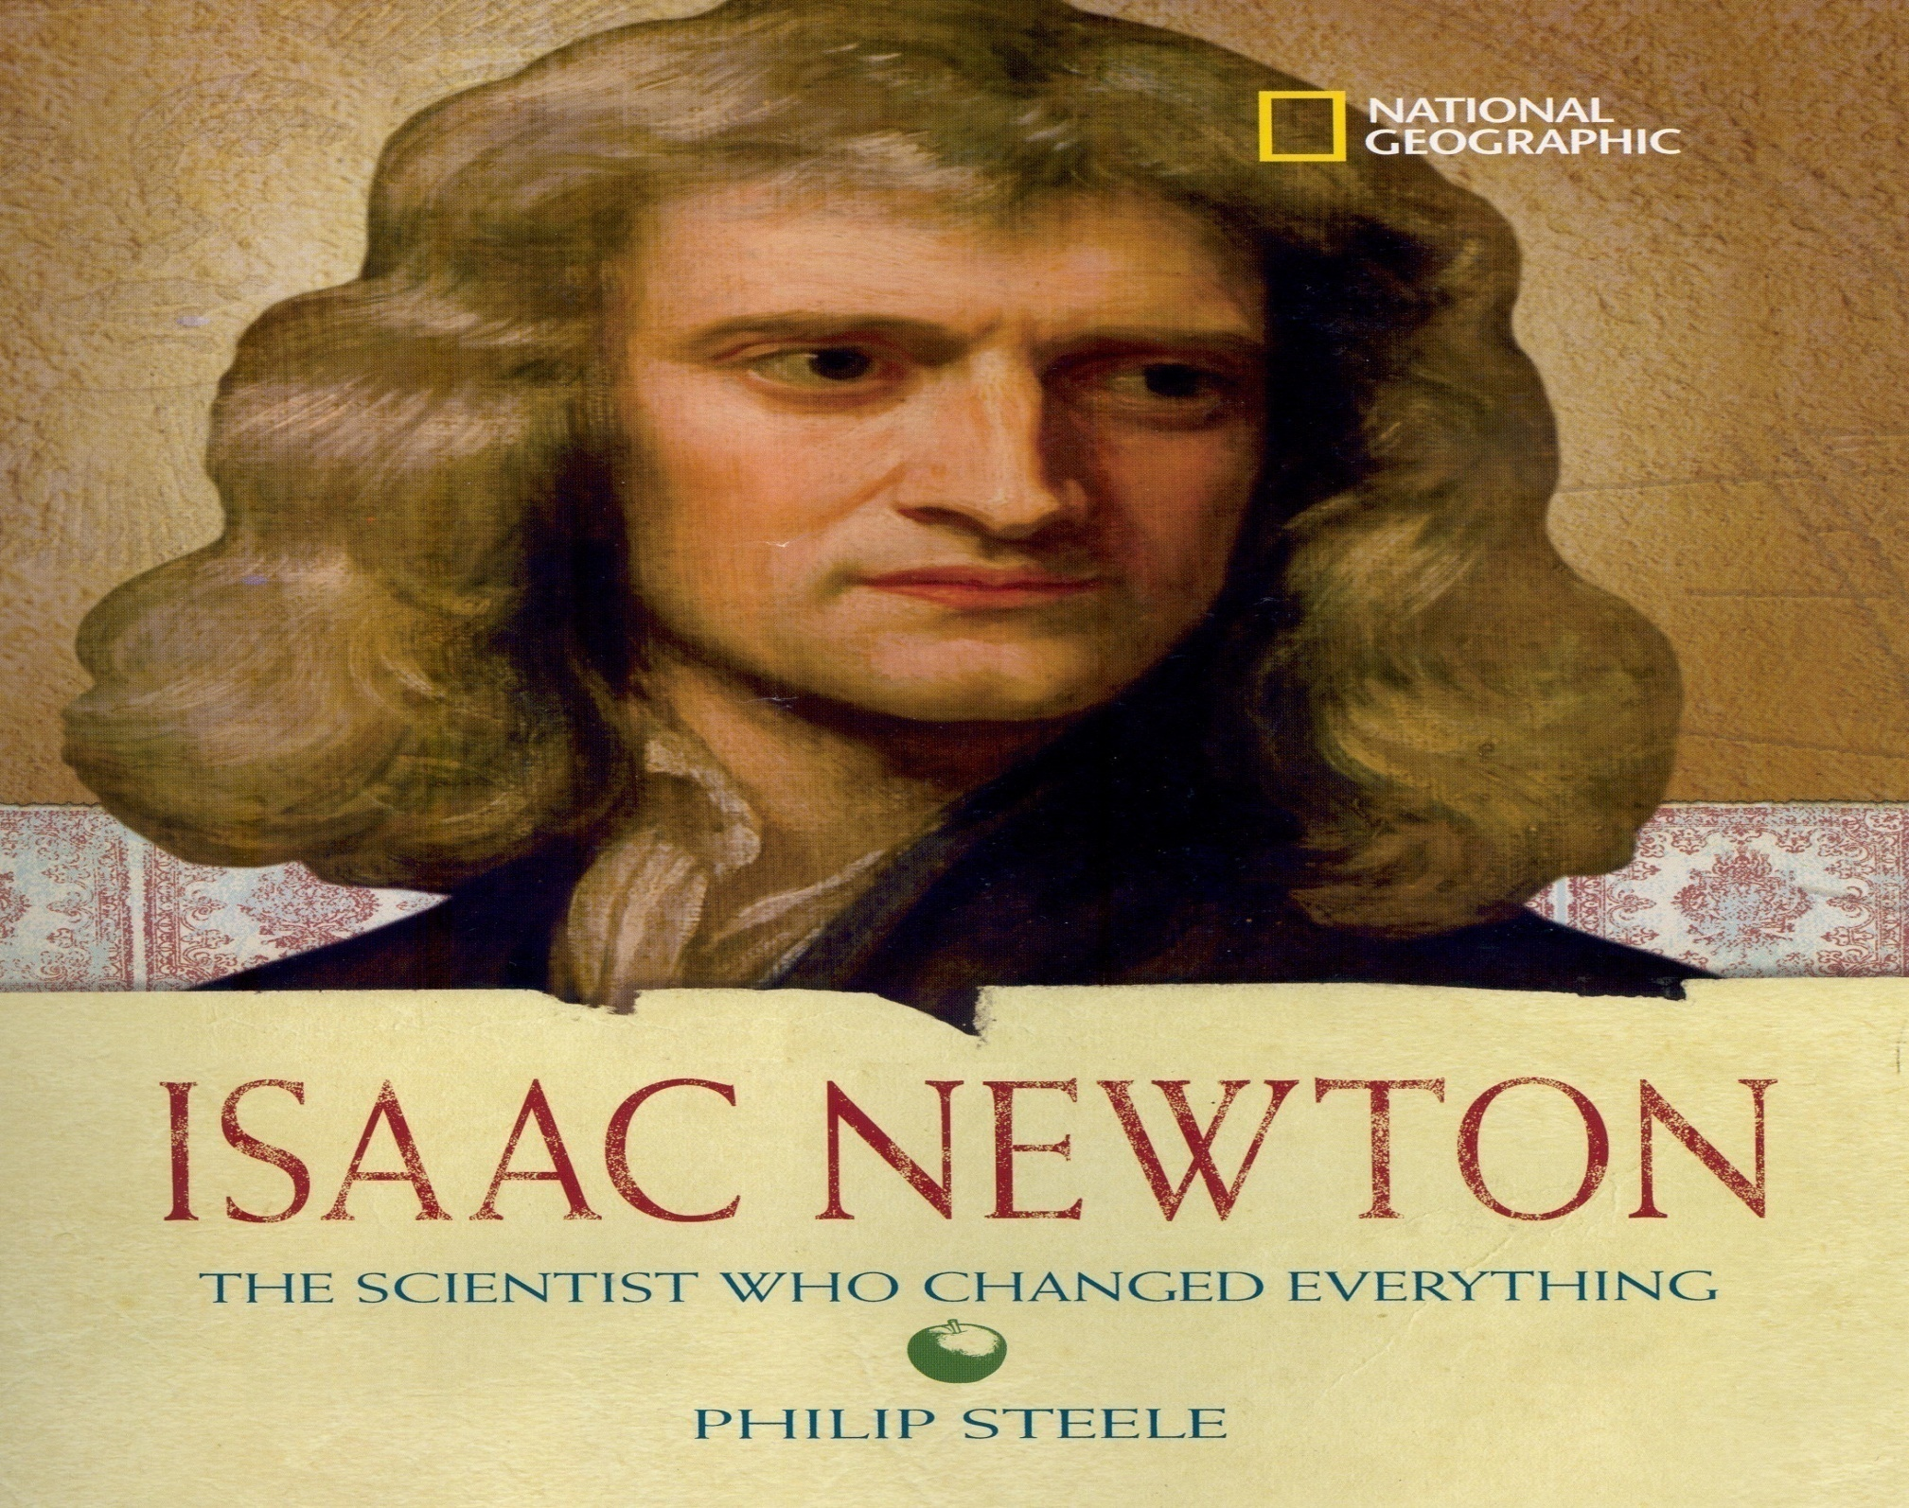

Slide 5
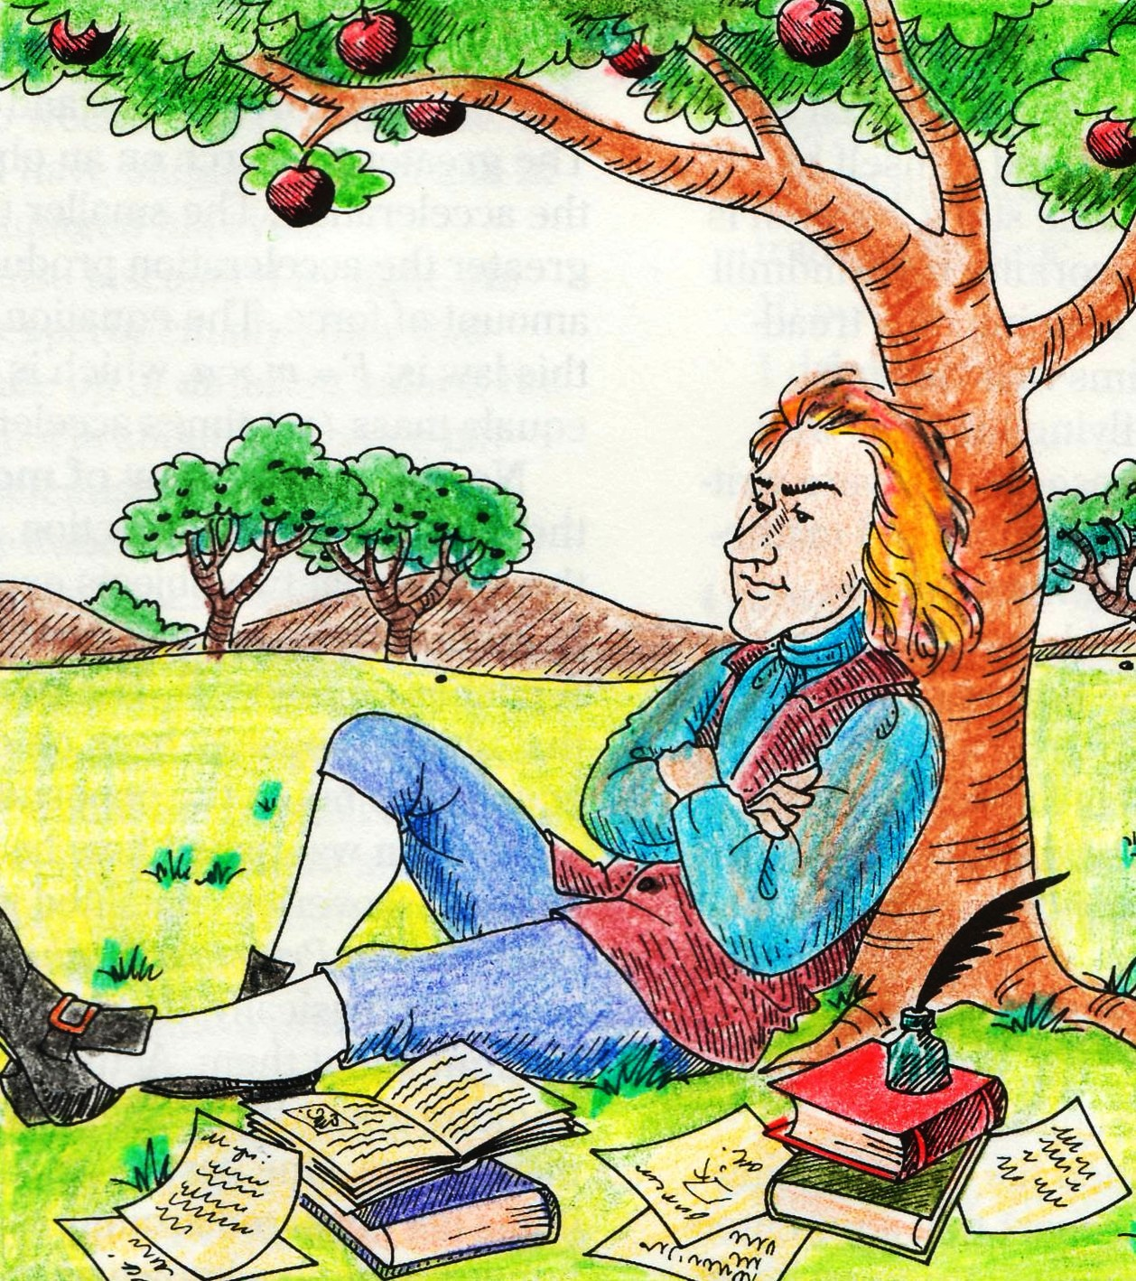

Slide 6
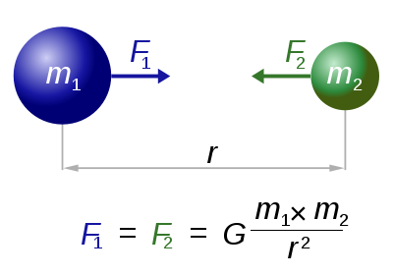

Slide 7
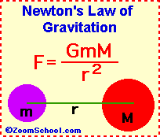

Slide 8
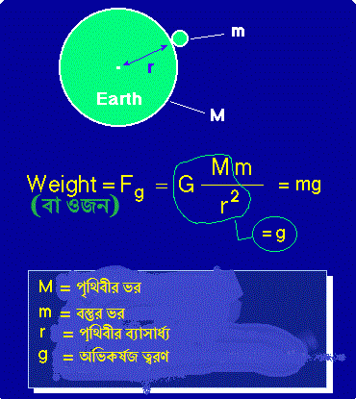

Slide 9
পাঠ ঘোষনাঃ
আজকের পাঠ্য বিষয়ঃ মহাকর্ষ ও নিউটনের
মহাকর্ষীয় সুত্র ।

Slide 10
শিখন ফলঃ
১।মহাকর্ষ কি বলতে পারবে ?
২।নিউটনের মহাকর্ষসুত্র কি বলতে ও ব্যখ্যা করতেপারবে ?
৩। মহাকর্ষীয় ধ্রবক কি বলতে পারবে ?
৪। মহাকর্ষীয় ধ্রবক এর মাত্রা, একক বলতে পারবে ?
৫। মহাকর্ষীয় ধ্রবক এর মান বলতে পারবে ?

Slide 11
পাঠ উপস্থাপনঃ

Slide 12
একক কাজঃ
নিউটনের মহাকর্ষ সূত্রের গানিতিক
রুপ লিখ এবং বিভিন্ন রাশির একক সহ পরিচয় লিখ ।

Slide 13
মূল্যায়ন
১। নিউটনের মহাকর্ষীয় সূত্রটি বলো ।
২। নিউটনের মহাকর্ষীয় সুত্রে আকর্ষন বল কি কি বিষয়ের উপর নির্ভর করে ?
৩। দুটি বস্তুর মধ্যে দূরত্ব বাডলে আকর্ষন বল বাডবে না কমবে ?
৪। মহাকর্ষীয় ধ্রুবক কাকে বলে?

Slide 14
বাডির কাজ
মহাকর্ষীয় ধ্রবকের একক ও মাত্রা নির্নয় করে নিয়ে আসবে ।

Slide 15

সবাইকে ধন্যবাদ

